Slide 1
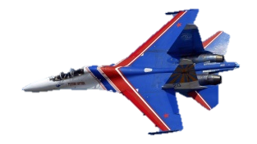
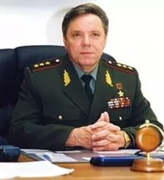
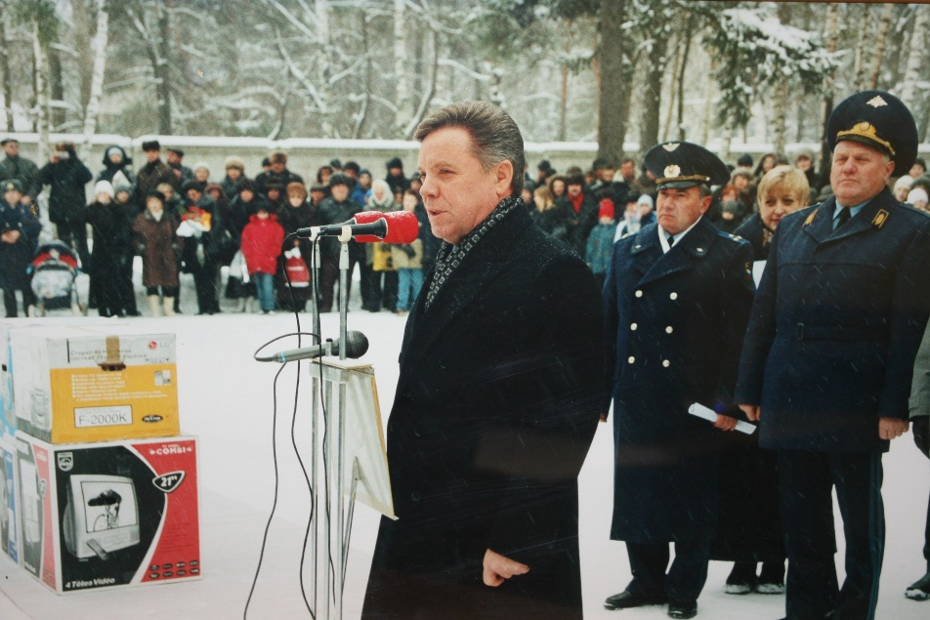
ГКОУ Московской области
кадетская школа-интернат
С первоначальной летной подготовкой
Имени трижды героя советского союза А.И. Покрышкина
Школа была создана при поддержке Министерства образования Московской области и в соответствии с постановлением Губернатора Московской области Громова Бориса Всеволодовича
№ 379 - ПГ
от 10 ноября 2000г.

Slide 2
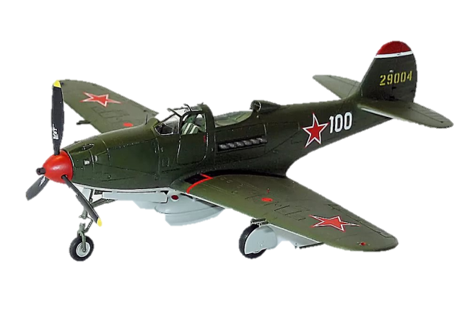
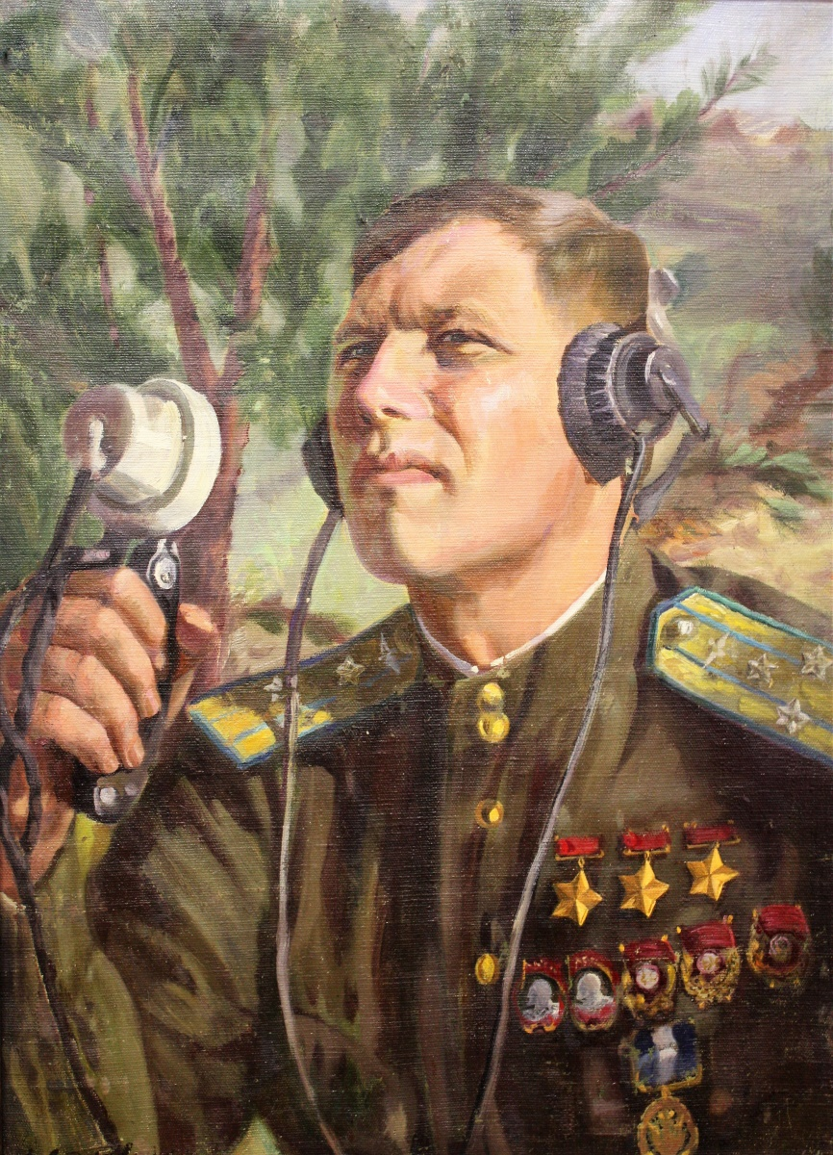
ГКОУ Московской области
кадетская школа-интернат
С первоначальной летной подготовкой
Имени трижды героя советского союза А.И. Покрышкина
22 июня 2004 года Постановлением Губернатора Московской области № 118 - ПГ
школе было присвоено имя трижды Героя Советского Союза, легендарного летчика-истребителя, маршала авиации Александра Ивановича Покрышкина

Slide 3
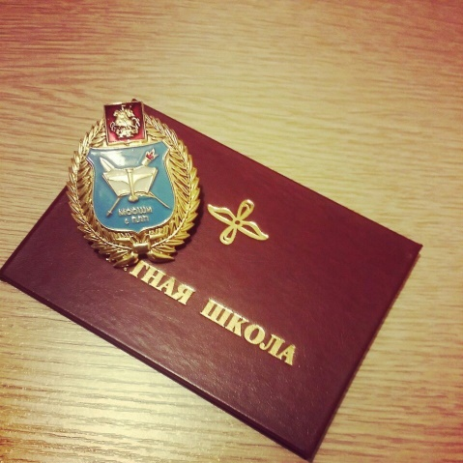
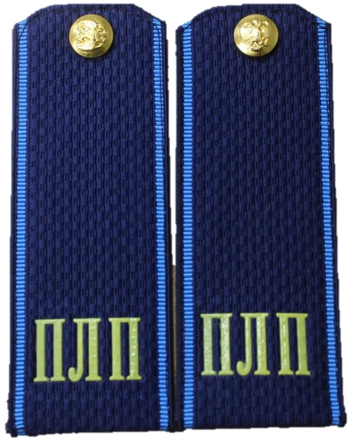
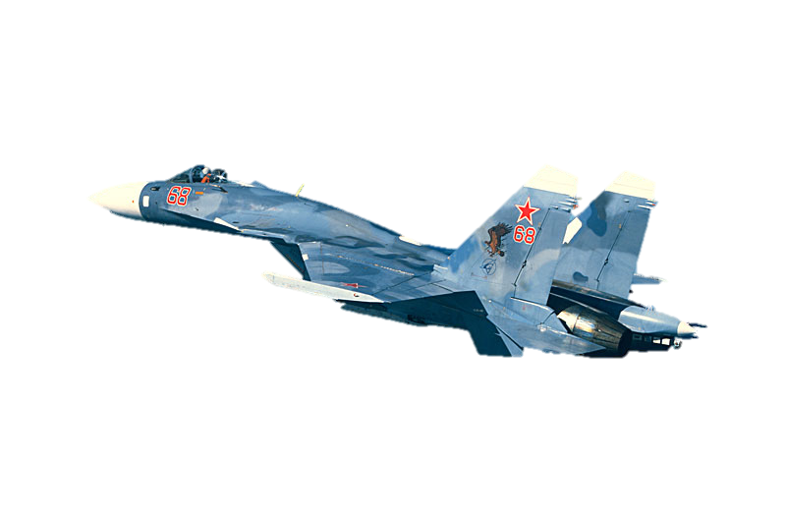
ГКОУ Московской области
кадетская школа-интернат
С первоначальной летной подготовкой
Имени трижды героя советского союза А.И. Покрышкина
Атрибуты

Slide 4
ГКОУ Московской области
кадетская школа-интернат
С первоначальной летной подготовкой
Имени трижды героя советского союза А.И. Покрышкина
Школа является единственным общеобразовательным учреждением в Москве и Московской области с преподаванием авиационных дисциплин,
где кадеты выполняют полеты на самолете и парашютные прыжки.

Slide 5
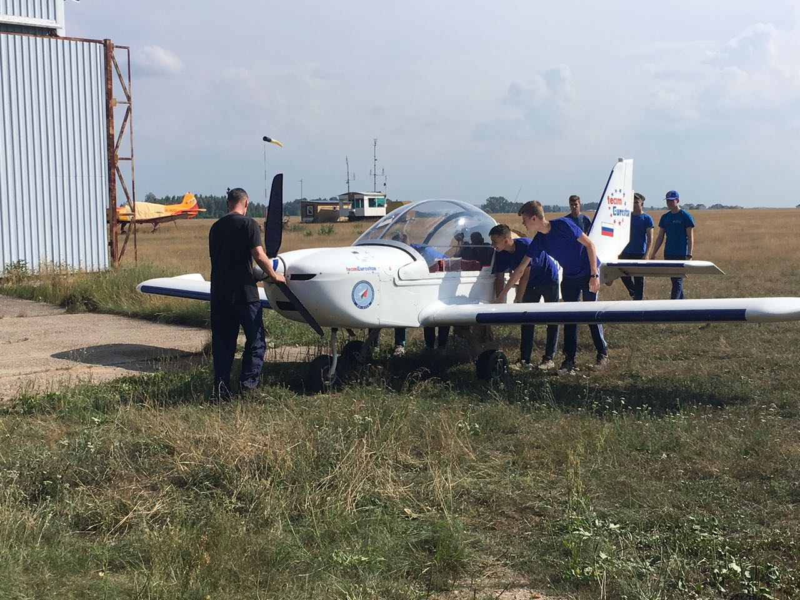
ГКОУ Московской области
кадетская школа-интернат
С первоначальной летной подготовкой
Имени трижды героя советского союза А.И. Покрышкина
Летная практика

Slide 6
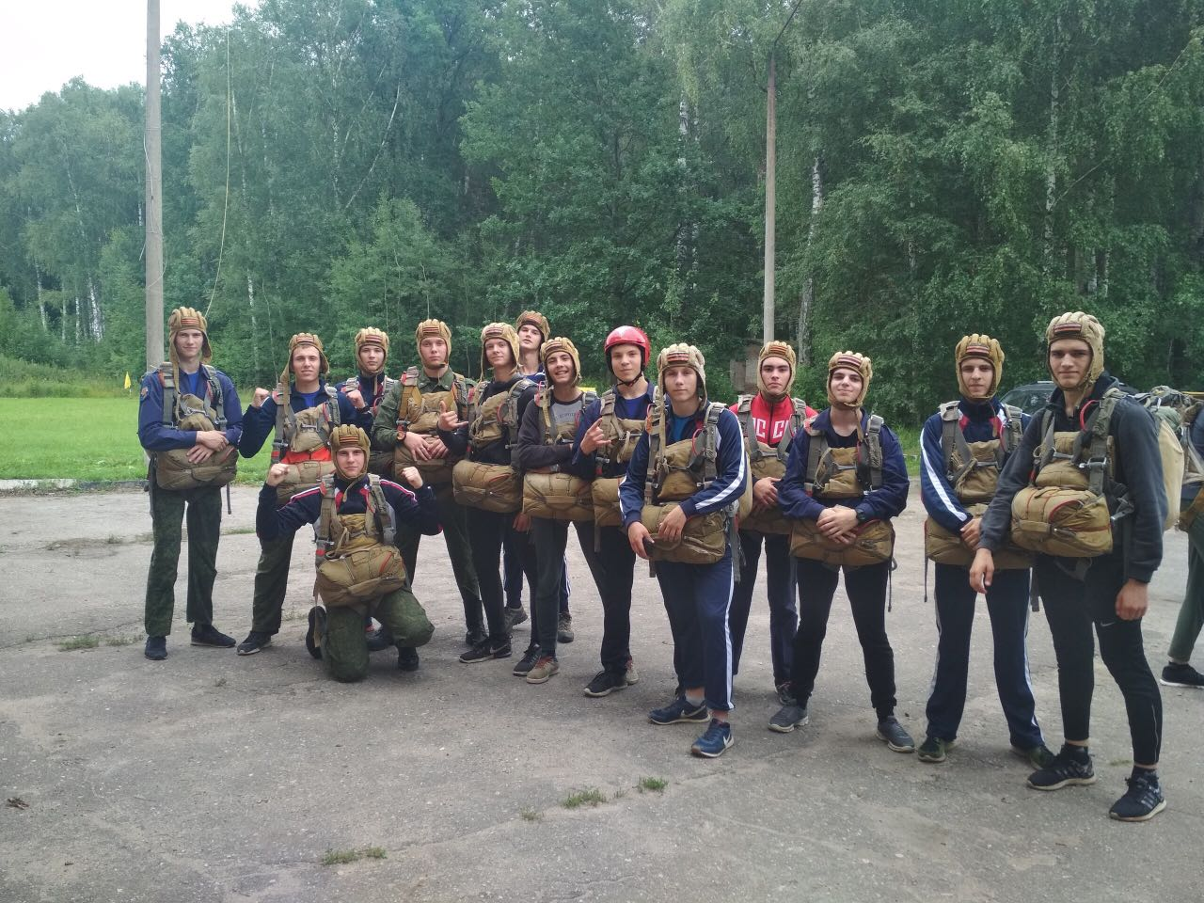
ГКОУ Московской области
кадетская школа-интернат
С первоначальной летной подготовкой
Имени трижды героя советского союза А.И. Покрышкина
Парашютные прыжки

Slide 7
ГКОУ Московской области
кадетская школа-интернат
С первоначальной летной подготовкой
Имени трижды героя советского союза А.И. Покрышкина
Особенностью ГКОУ КШИ с ПЛП является реализация, наряду с общеобразовательными предметами, дополнительных образовательных программ по военной и специальной (авиационной направленности) подготовкам, ориентирующих воспитанников на военно-профессиональную деятельность, формирующих у них готовность к служению Отечеству, прививающих любовь к авиации и стремление связать с ней всю жизнь

Slide 8
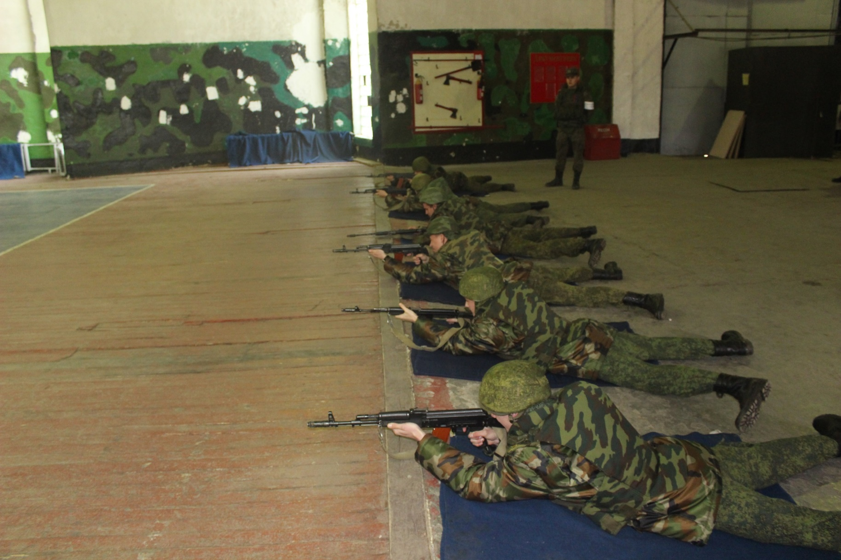
ГКОУ Московской области
кадетская школа-интернат
С первоначальной летной подготовкой
Имени трижды героя советского союза А.И. Покрышкина
Военно-специальная подготовка

Slide 9
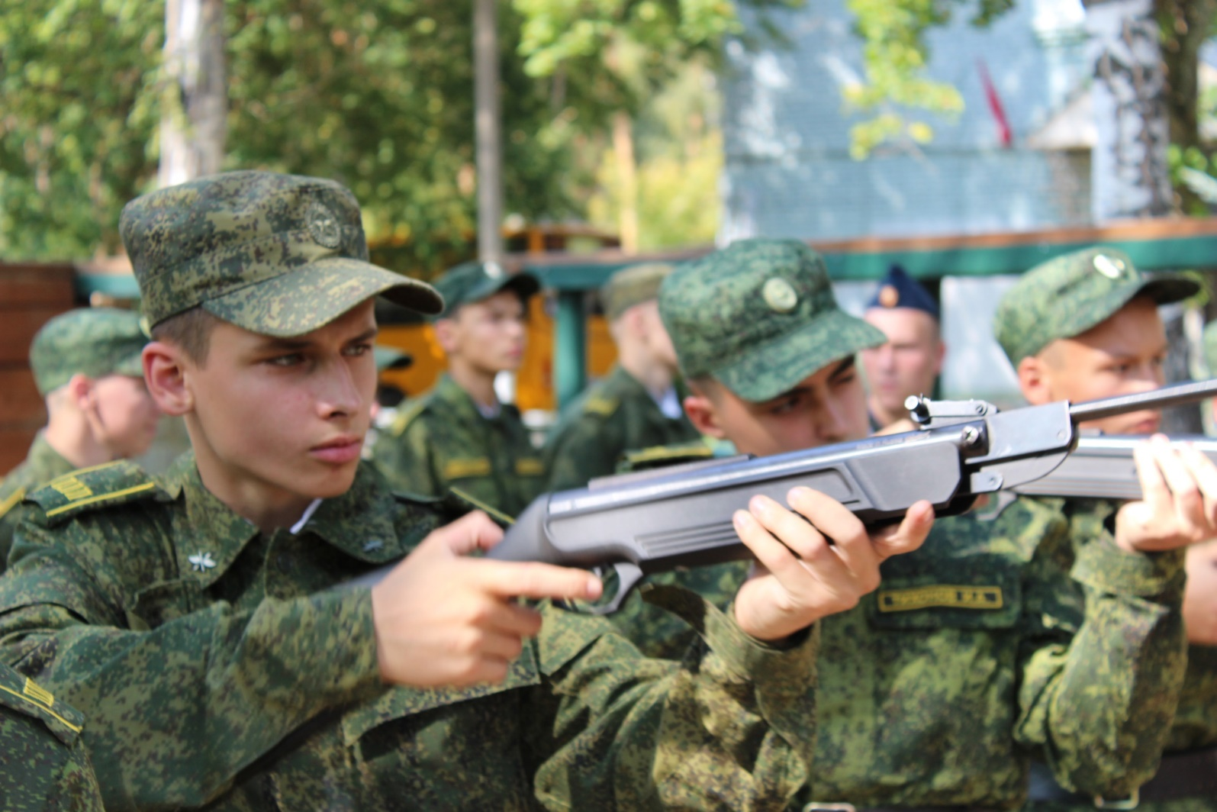
ГКОУ Московской области
кадетская школа-интернат
С первоначальной летной подготовкой
Имени трижды героя советского союза А.И. Покрышкина
Военно-специальная подготовка

Slide 10
ГКОУ Московской области
кадетская школа-интернат
С первоначальной летной подготовкой
Имени трижды героя советского союза А.И. Покрышкина
Подготовка знаменных групп
Школа имеет свои традиции, знамена, атрибутику. Подготовка знаменных групп и почетного караула – неотъемлемая часть военно-патриотической работы в школе. На торжественных мероприятиях проводится ритуал вноса и выноса знамен, смена почетного караула у памятника А.И. Покрышкину. Для сопровождения Государственного флага Российской Федерации, флага Московской области, флага школы назначаются знаменщики и ассистенты.

Slide 11
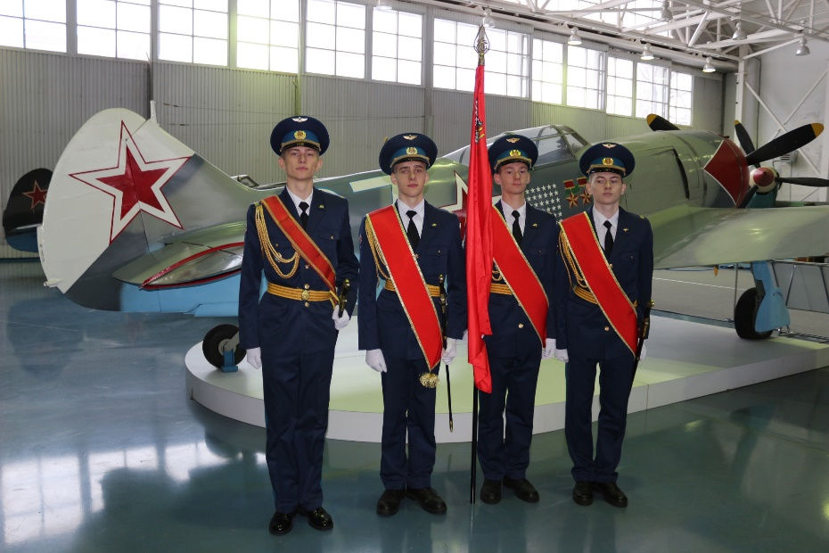
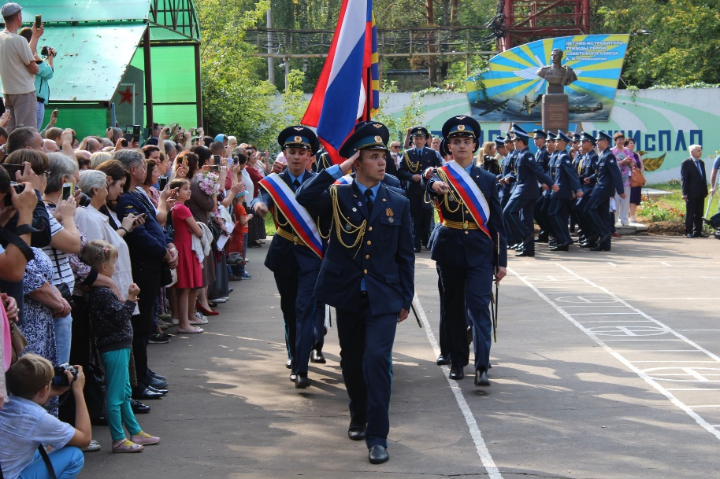
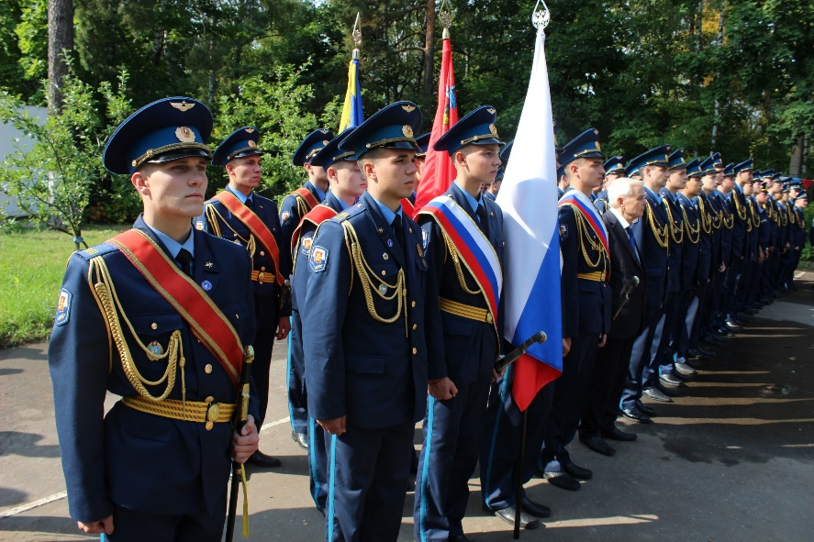
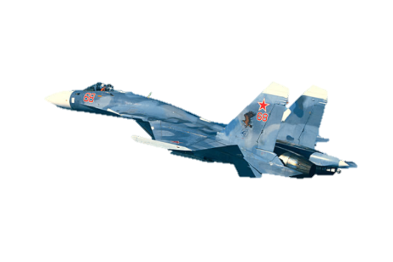
ГКОУ кадетская школа-интернат
С первоначальной летной подготовкой
Имени трижды героя советского союза А.И. Покрышкина
Знаменная группа

Slide 12
ГКОУ Московской области
кадетская школа-интернат
С первоначальной летной подготовкой
Имени трижды героя советского союза А.И. Покрышкина
Кадеты активно принимают участие во многих спортивных, культурно-патриотических, образовательных мероприятиях, проводимых
в Московской области и в Москве.

Slide 13
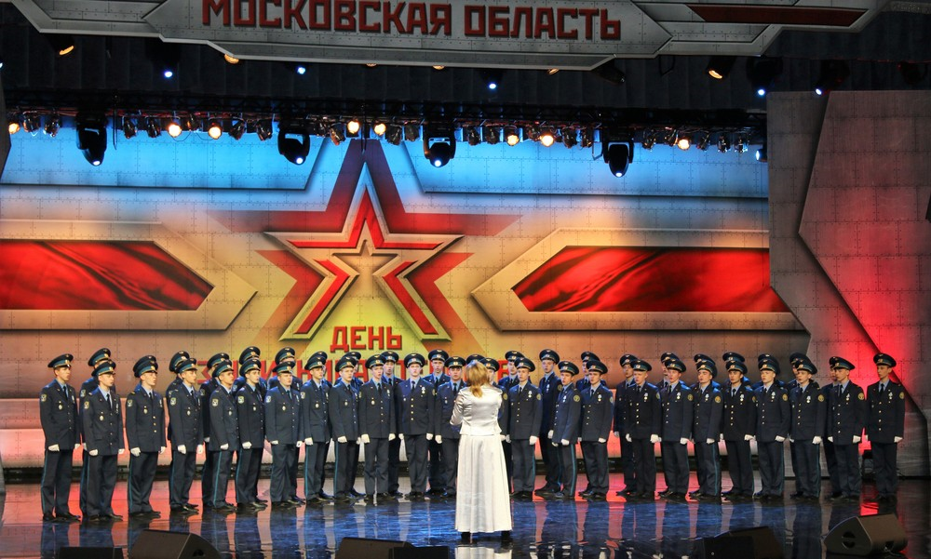
ГКОУ Московской области
кадетская школа-интернат
С первоначальной летной подготовкой
Имени трижды героя советского союза А.И. Покрышкина

Slide 14
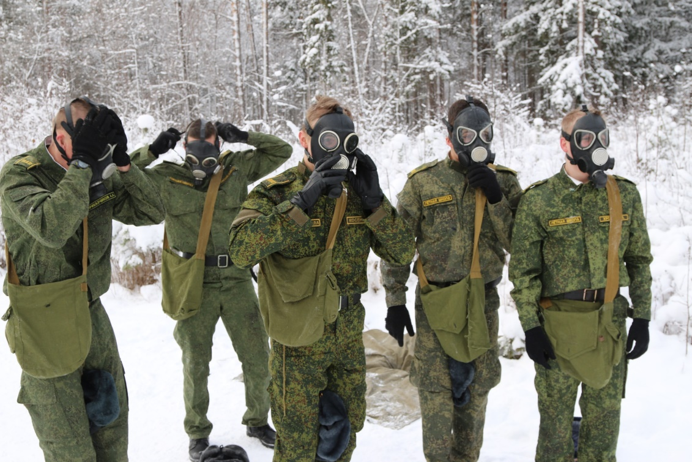
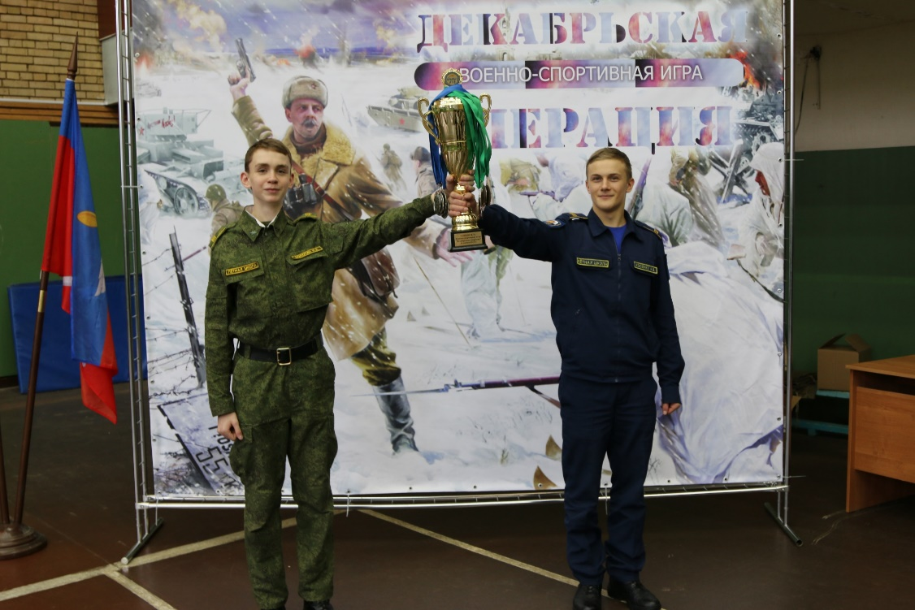
ГКОУ Московской области
кадетская школа-интернат
С первоначальной летной подготовкой
Имени трижды героя советского союза А.И. Покрышкина

Slide 15
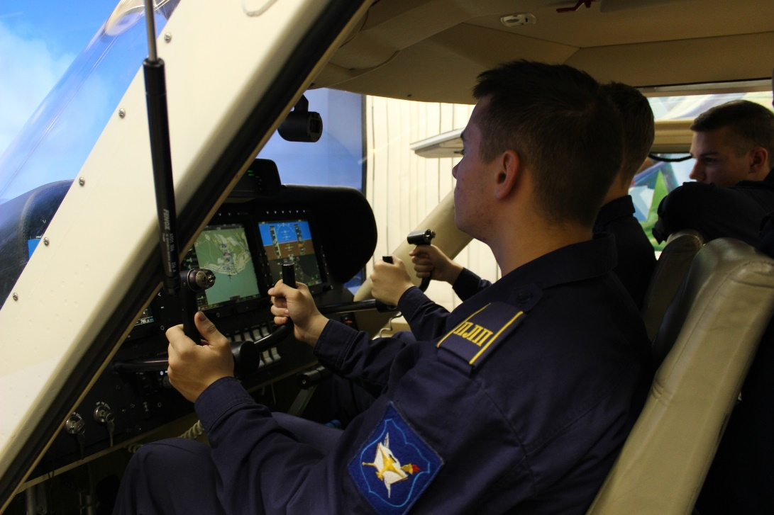
ГКОУ Московской области
кадетская школа-интернат
С первоначальной летной подготовкой
Имени трижды героя советского союза А.И. Покрышкина
Практические полеты на авиатренажере «Аккорд-201»

Slide 16
ГКОУ Московской области
кадетская школа-интернат
С первоначальной летной подготовкой
Имени трижды героя советского союза А.И. Покрышкина
В рамках дополнительного образования в школе работают секции и кружки военно-прикладных видов спорта, младших командиров, рукопашного боя, волейбола, авиамоделизма, беспилотных летательных аппаратов, хорового и вокального пения, изобразительного искусства, авиационного английского, китайского языка, где кадеты развивают свои физические, творческие и интеллектуальные способности

Slide 17
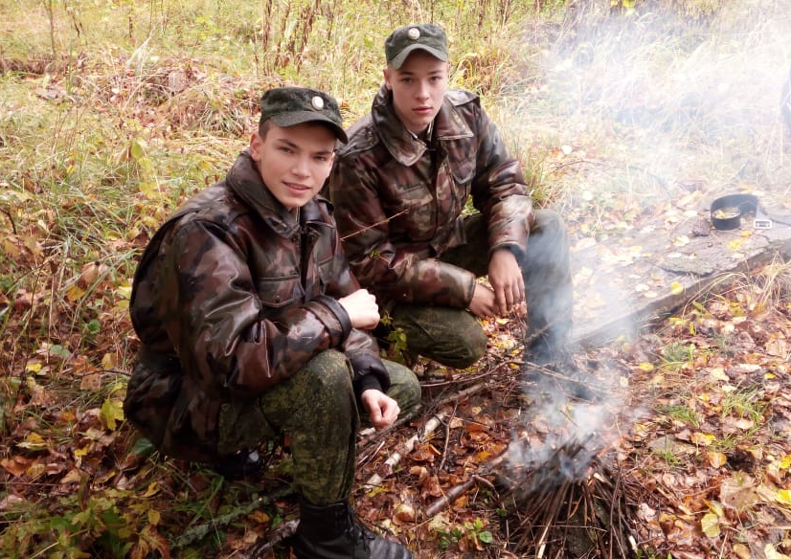
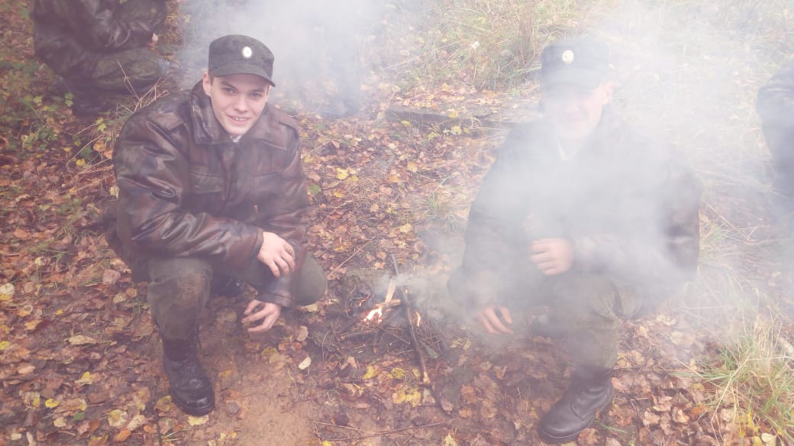
ГКОУ Московской области
кадетская школа-интернат
С первоначальной летной подготовкой
Имени трижды героя советского союза А.И. Покрышкина

Slide 18
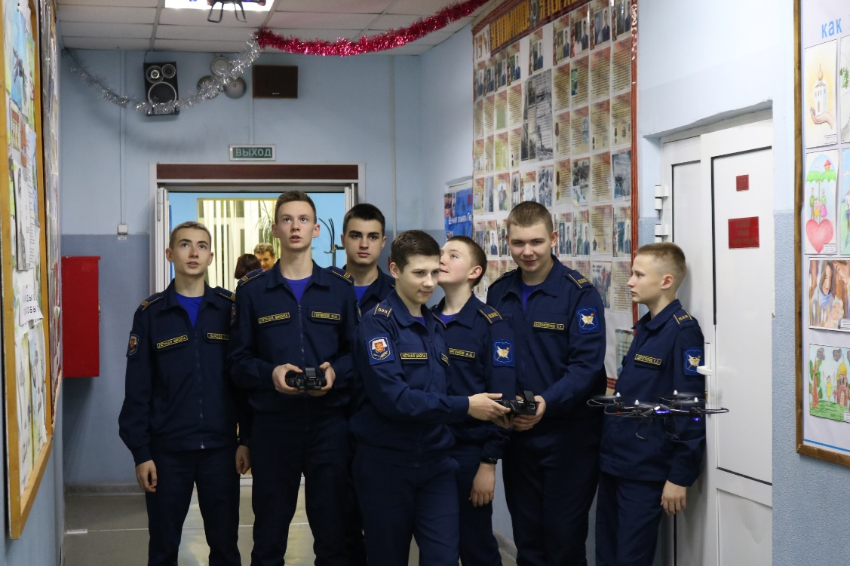
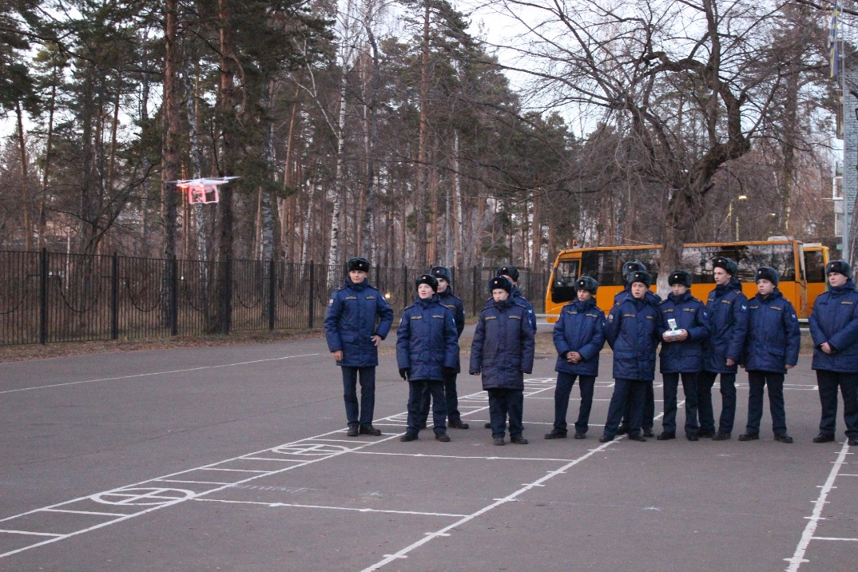
ГКОУ Московской области
кадетская школа-интернат
С первоначальной летной подготовкой
Имени трижды героя советского союза А.И. Покрышкина

Slide 19
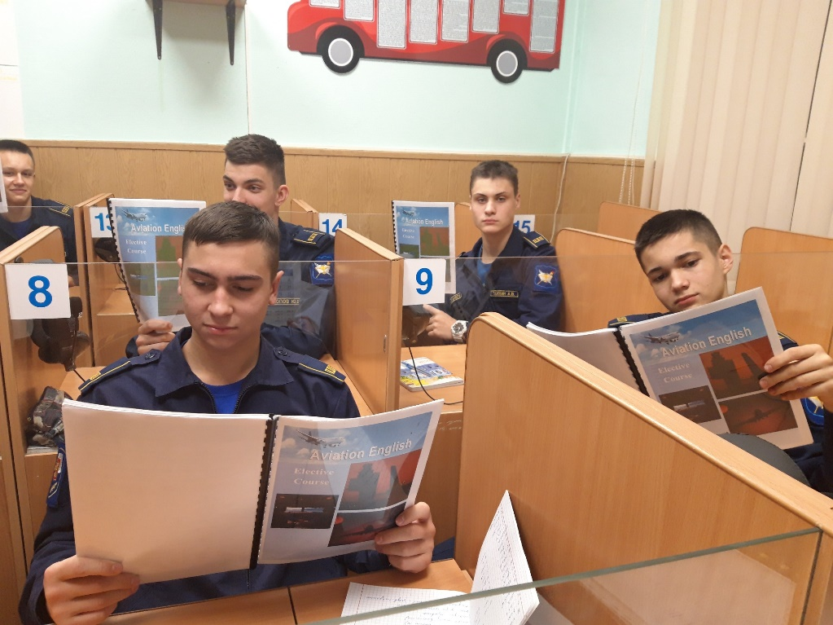
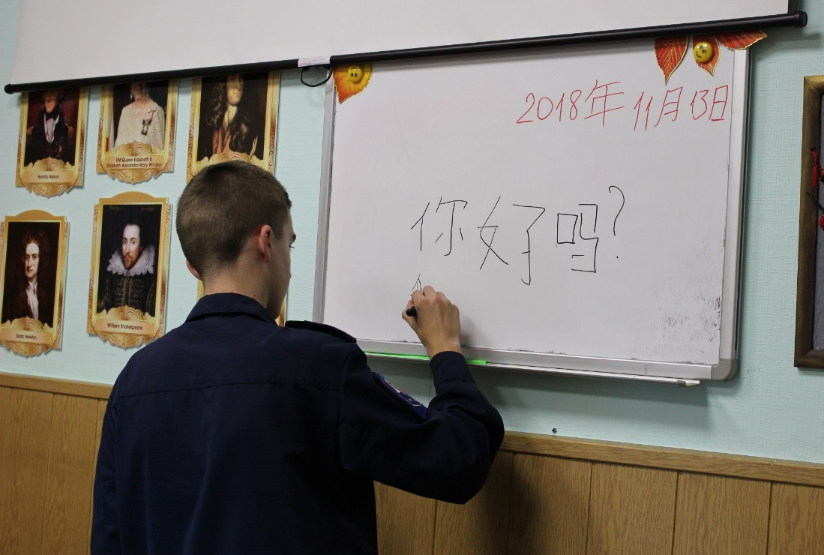
ГКОУ Московской области
кадетская школа-интернат
С первоначальной летной подготовкой
Имени трижды героя советского союза А.И. Покрышкина
Авиационный английский язык
Китайский язык

Slide 20
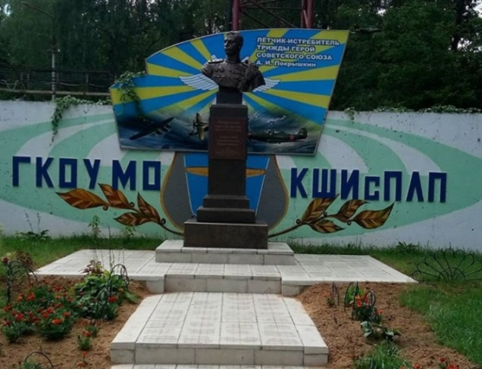
ГКОУ Московской области
кадетская школа-интернат
С первоначальной летной подготовкой
Имени трижды героя советского союза А.И. Покрышкина
КОНТАКТНАЯ ИНФОРМАЦИЯ:
Директор школы: Долинчук Ярослав Анатольевич
Телефон: 8 (495) 744-19-78
Наш адрес:
141170, Московская обл., Щелковский район, г.п.Монино, ВУНЦ ВВС «ВВА им.профессора Н.Е.Жуковского и Ю.А.Гагарина», корпус «Л».
Проезд:
Электропоездом с Ярославского вокзала г.Москвы до станции Монино; автомобильным транспортом - маршрутным такси № 587 от станции метро «Перово» до конечной остановки.
Адрес сайта школы: mosobletsch-i.edumsko.ru
Электронный адрес: air_school@mail.ru
Социальные сети: Вконтакте, youtube, Instagram (flying_school_monino)

